Slide 1
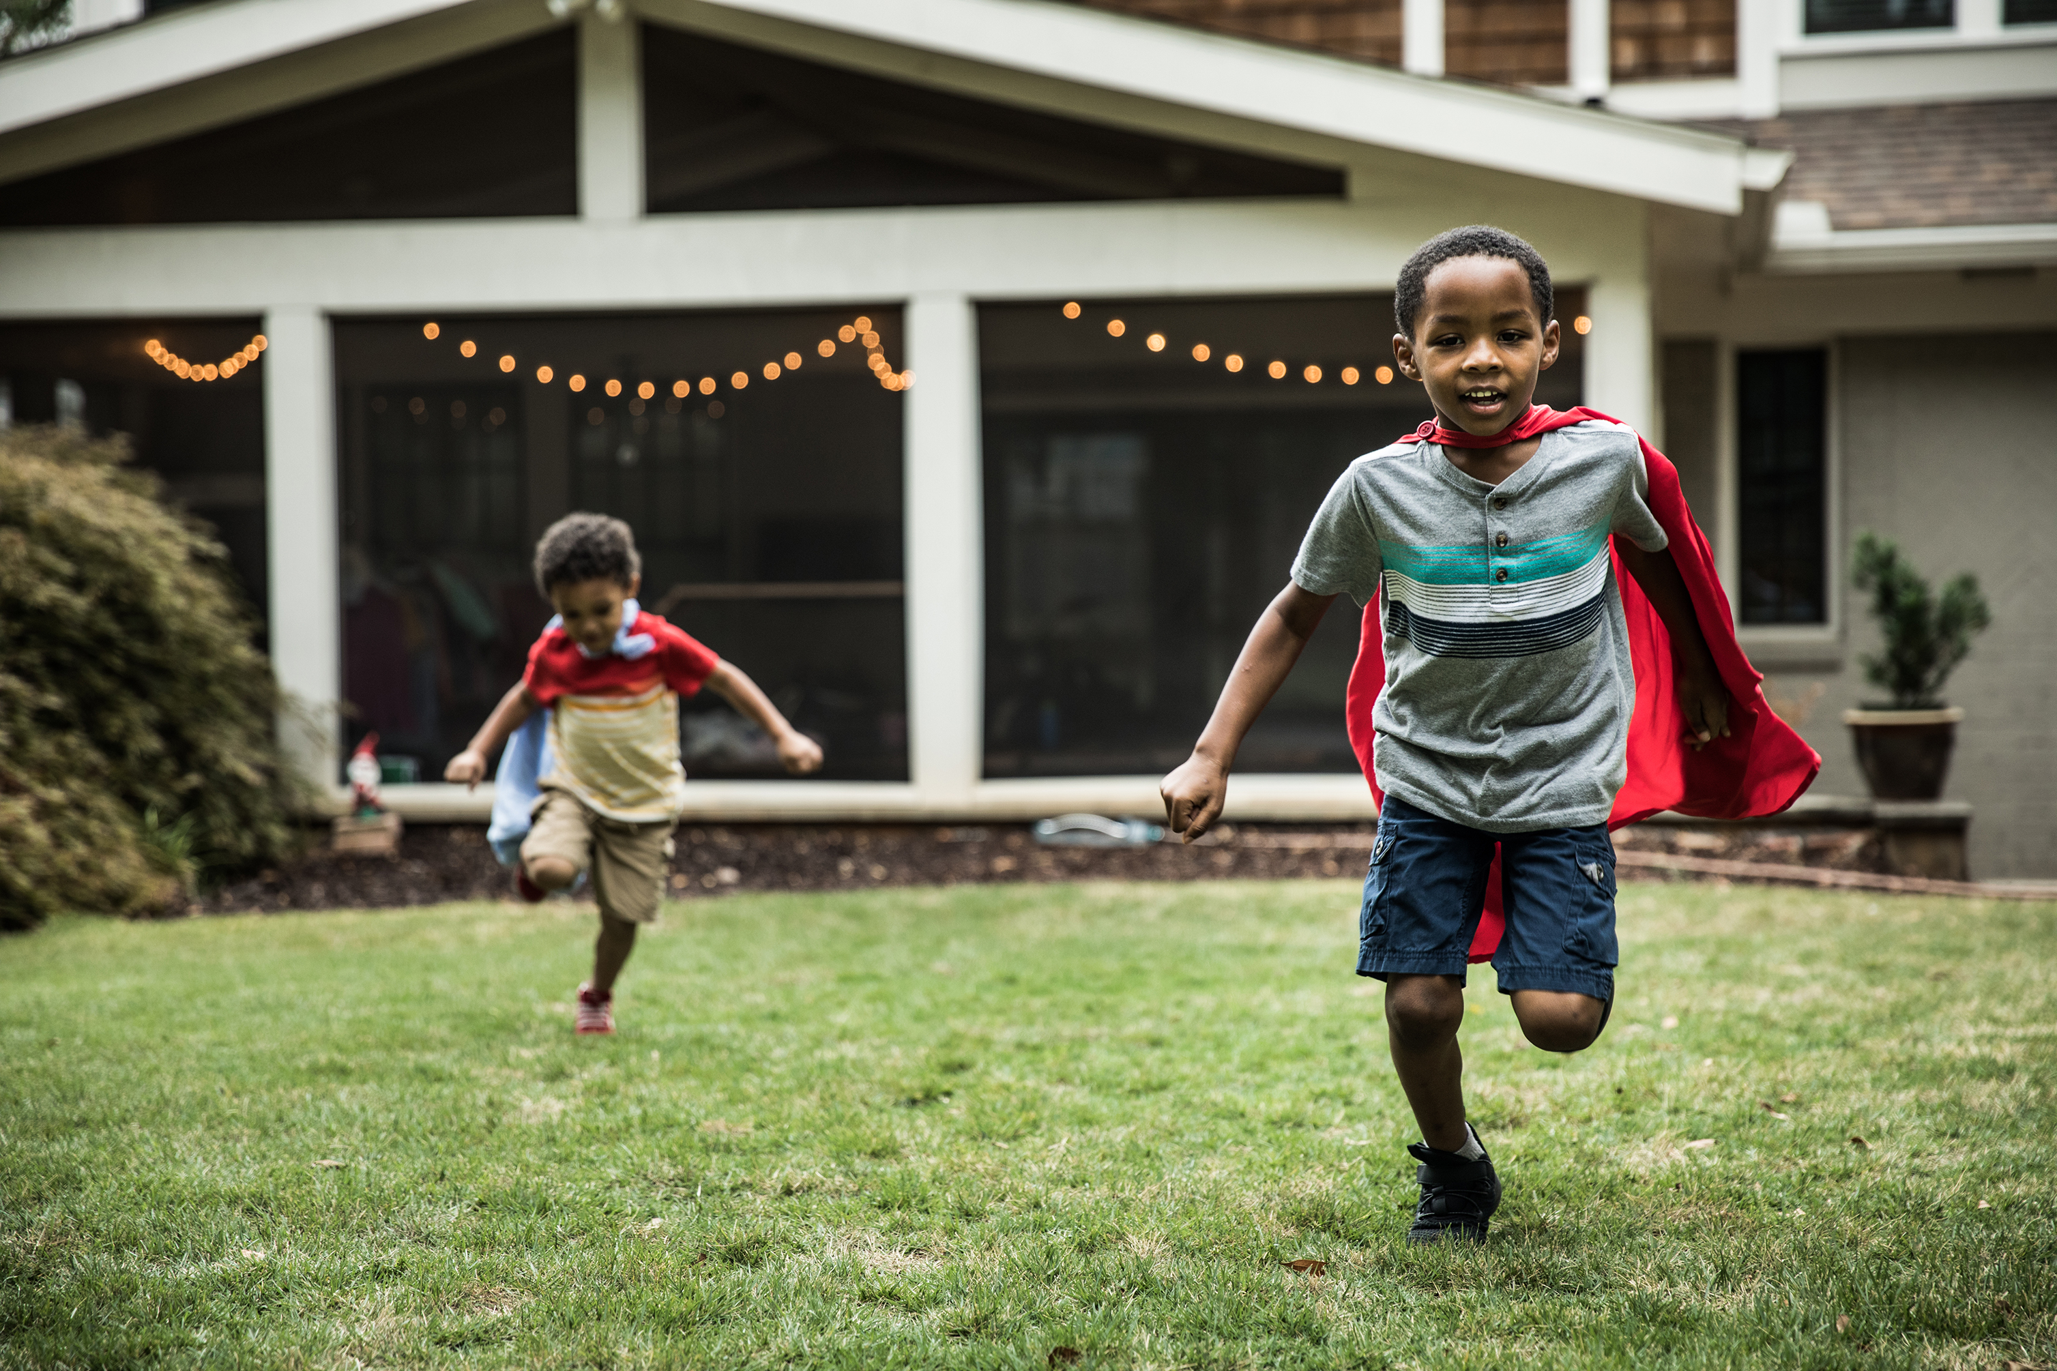

Crée ton propre superhéros ou ta propre superhéroïne !
Niveau : 2ᵉ année: Immersion française
Thème : Vocabulaire des caractéristiques, actions, vêtements, pouvoirs
All images used in this lesson plan are sourced from the Microsoft PowerPoint image library and are used in accordance with Microsoft's content usage terms.

Slide 2

Utilisation de l’ intelligence artificielle
Certains éléments de cette leçon, notamment la liste de ressources, le matériel suggéré et quelques amorces pédagogiques pour soutenir le déroulement, ont été élaborés à l’aide d’outils d’intelligence artificielle.
Le contenu a ensuite été révisé et adapté pour répondre aux besoins des élèves et aux attentes du curriculum de l’Ontario.

Slide 3

Liens au curriculum FSL :(Immersion)
Communication orale
A1 : Les élèves participent à des échanges simples et posent des questions.
A2 : Les élèves comprennent des mots familiers et des phrases simples.
Lecture
B1 : Les élèves lisent des mots et phrases simples pour obtenir de l’information.
Écriture
C1 : Les élèves écrivent des mots et phrases simples pour communiquer des idées.
Interculturalité et créativité
D1 : Les élèves explorent des personnages et des identités imaginaires.

Slide 4


Déroulement de la leçon
Discussion guidée en français :
« C’est quoi un superhéros, une superhéroïne? »
« Quels superpouvoirs connais‑tu ? »
« Comment s’appelle ton superhéros préféré ou ta superhéroïne préférée ? »
Pour explorer les mots de vocabulaire, vous pouvez présenter la chanson suivante:
Je suis un super héros une simple chanson pour enfants French song for beginners

Slide 5
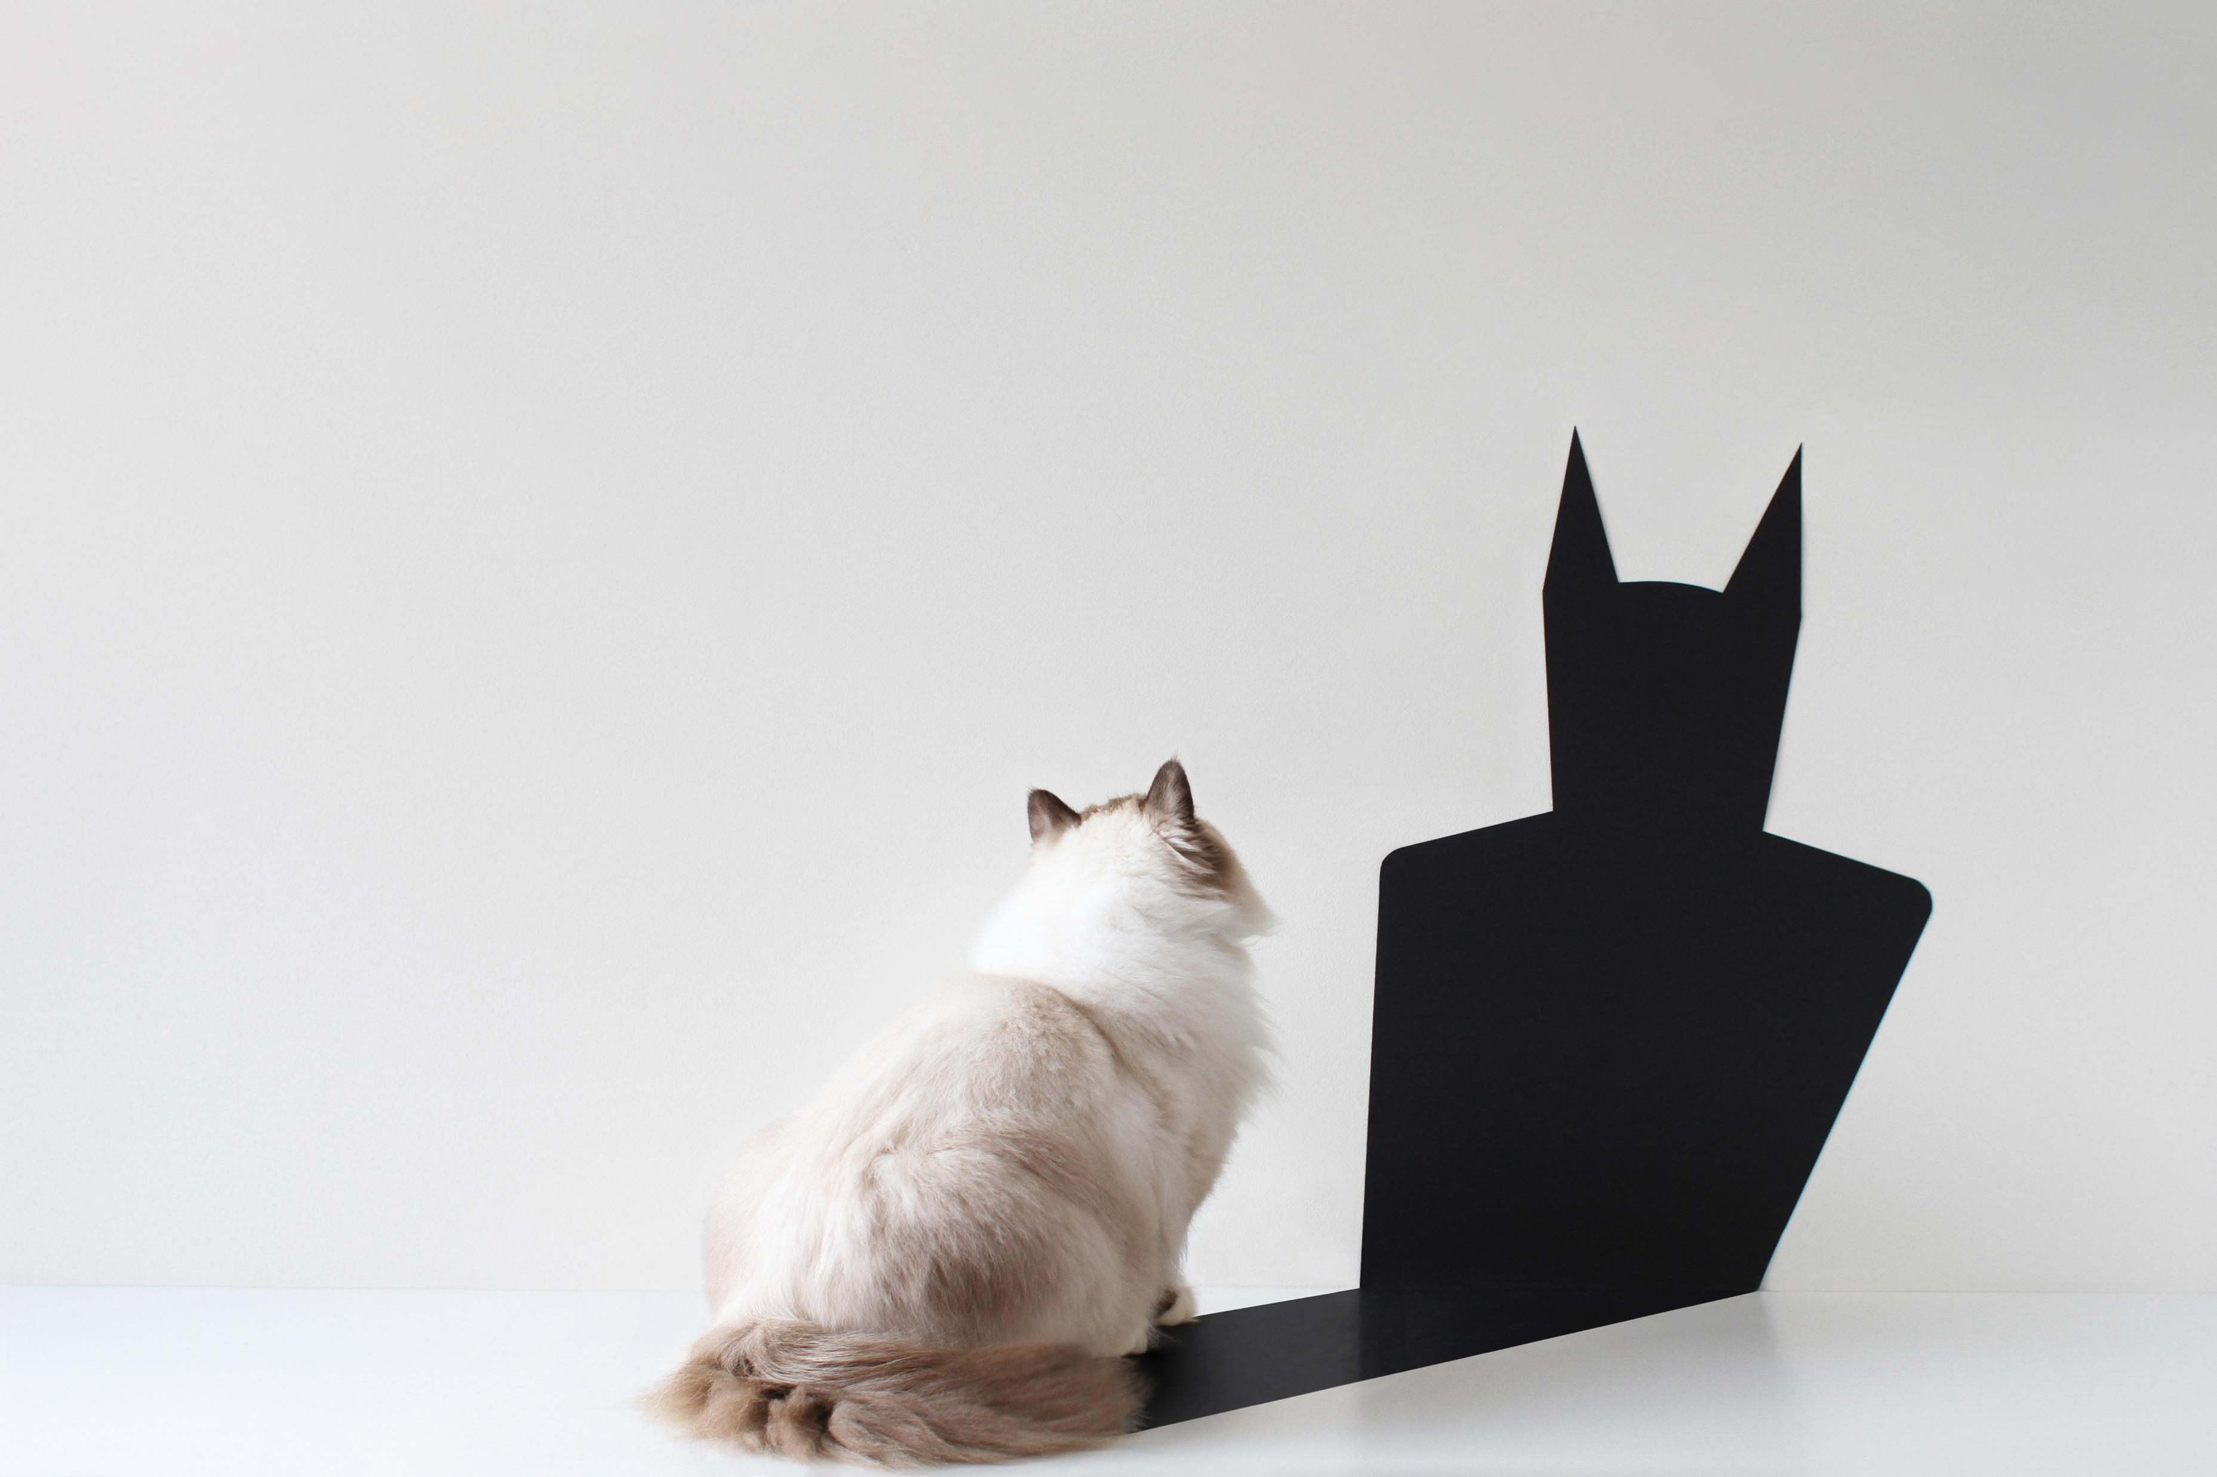
Vocabulaire des superhéros
un superhéros / une superhéroïne: personnage avec des pouvoirs spéciaux
un pouvoir: capacité spéciale
la force: être très fort
voler: se déplacer dans le ciel
être invisible : ne pas être vu
sauter : bondir très haut
courir vite: se déplacer rapidement

Slide 6
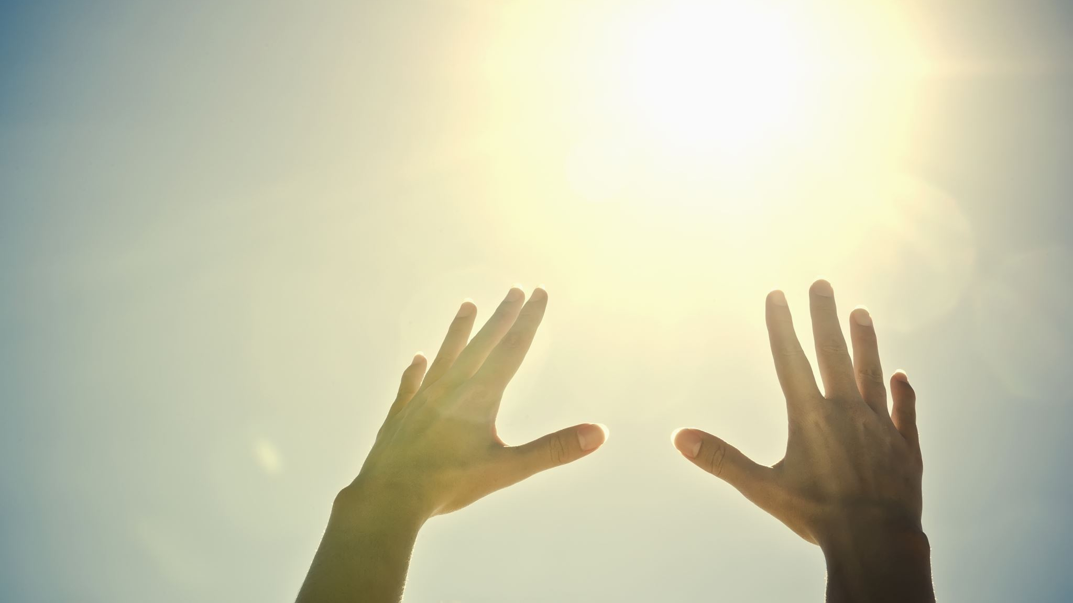
Mur de mots
Les élèves collaborent pour créer un mur de mots avec du vocabulaire lié aux superhéros et aux superhéroïnes. Ils écrivent les mots et dessinent un symbole ou une image pour accompagner chaque mot. Les mots sont affichés sur un tableau et classés selon le son ou par ordre alphabétique.
Suggestion de mots pour le mur de mots
cape
masque
costume (bottes, gants)
force
courageux / courageuse
rapide
invisible
aider
pouvoir
magique
mission
danger

Slide 7
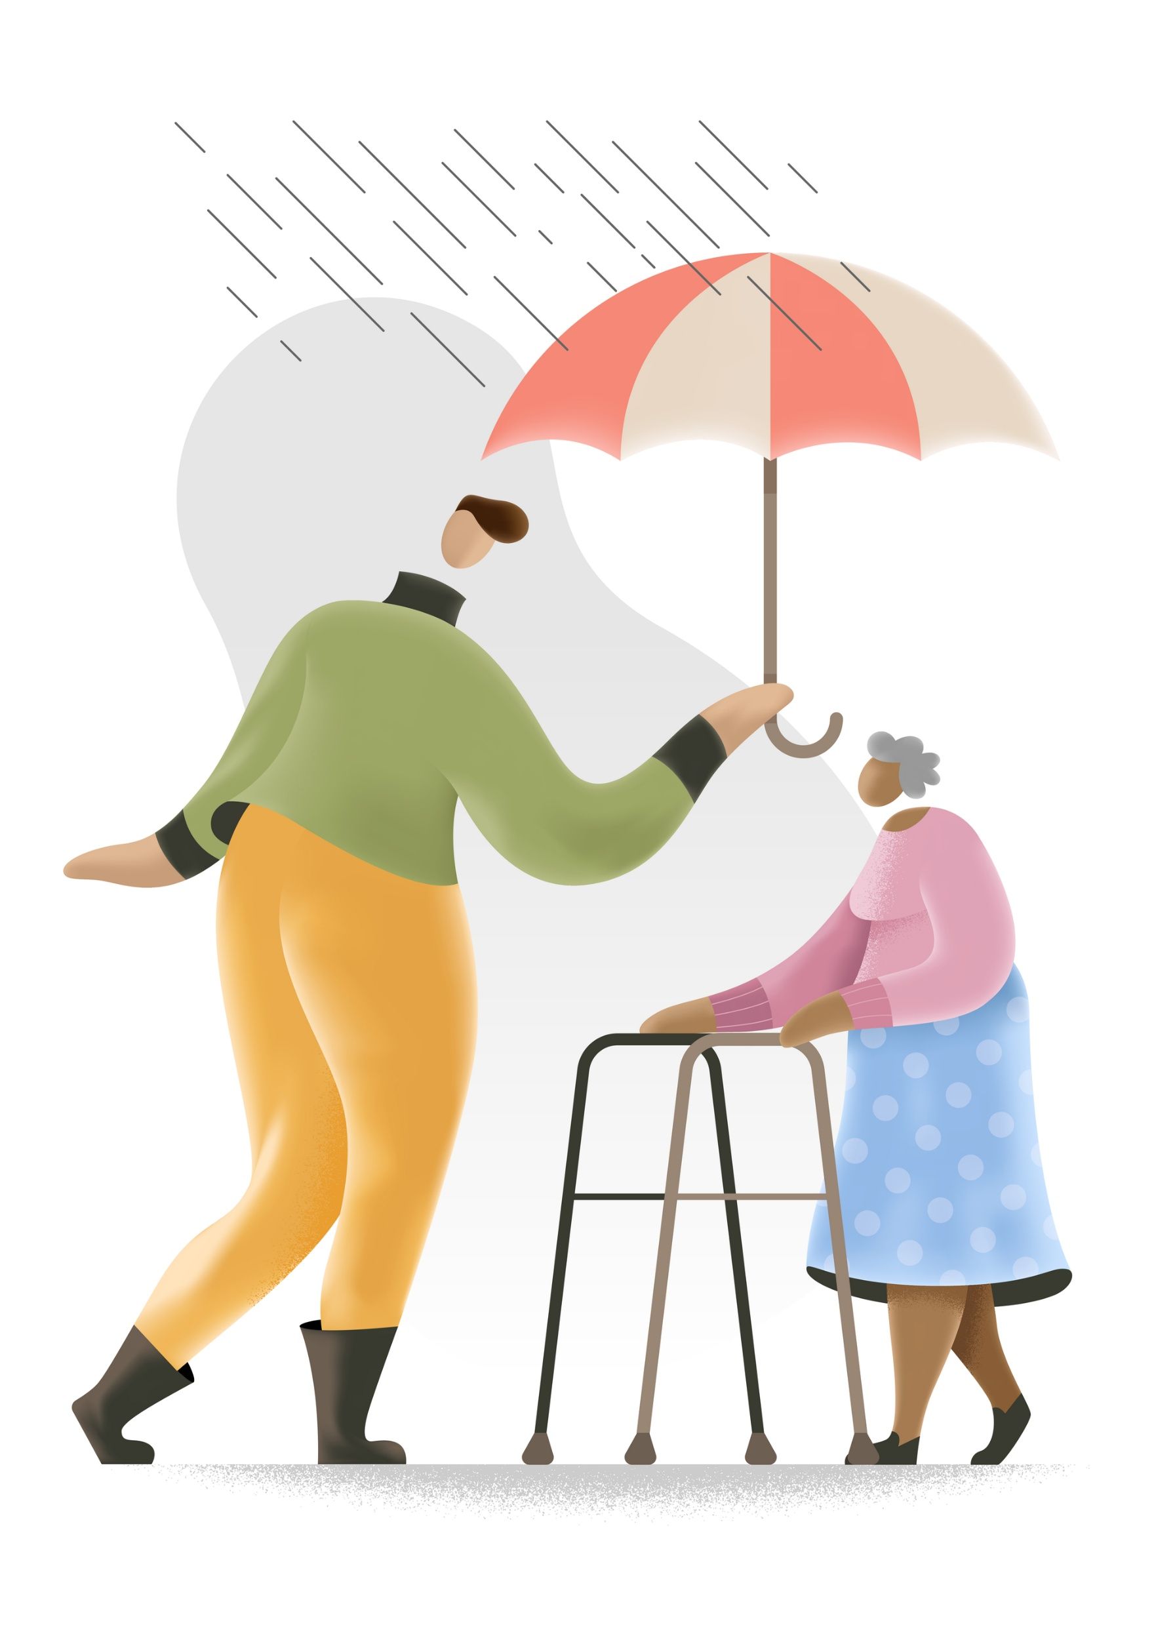
Création du superhéros et de la superhéroïne
Les élèves inventent leur personnage en répondant à des questions simples :
Comment s’appelle ton superhéros ? Ta superhéroïne?
Quel est son superpouvoir ?
Vêtements ?
Comment va-t-il ou elle aider ?
Où travaille‑t‑il ou elle ?

Slide 8
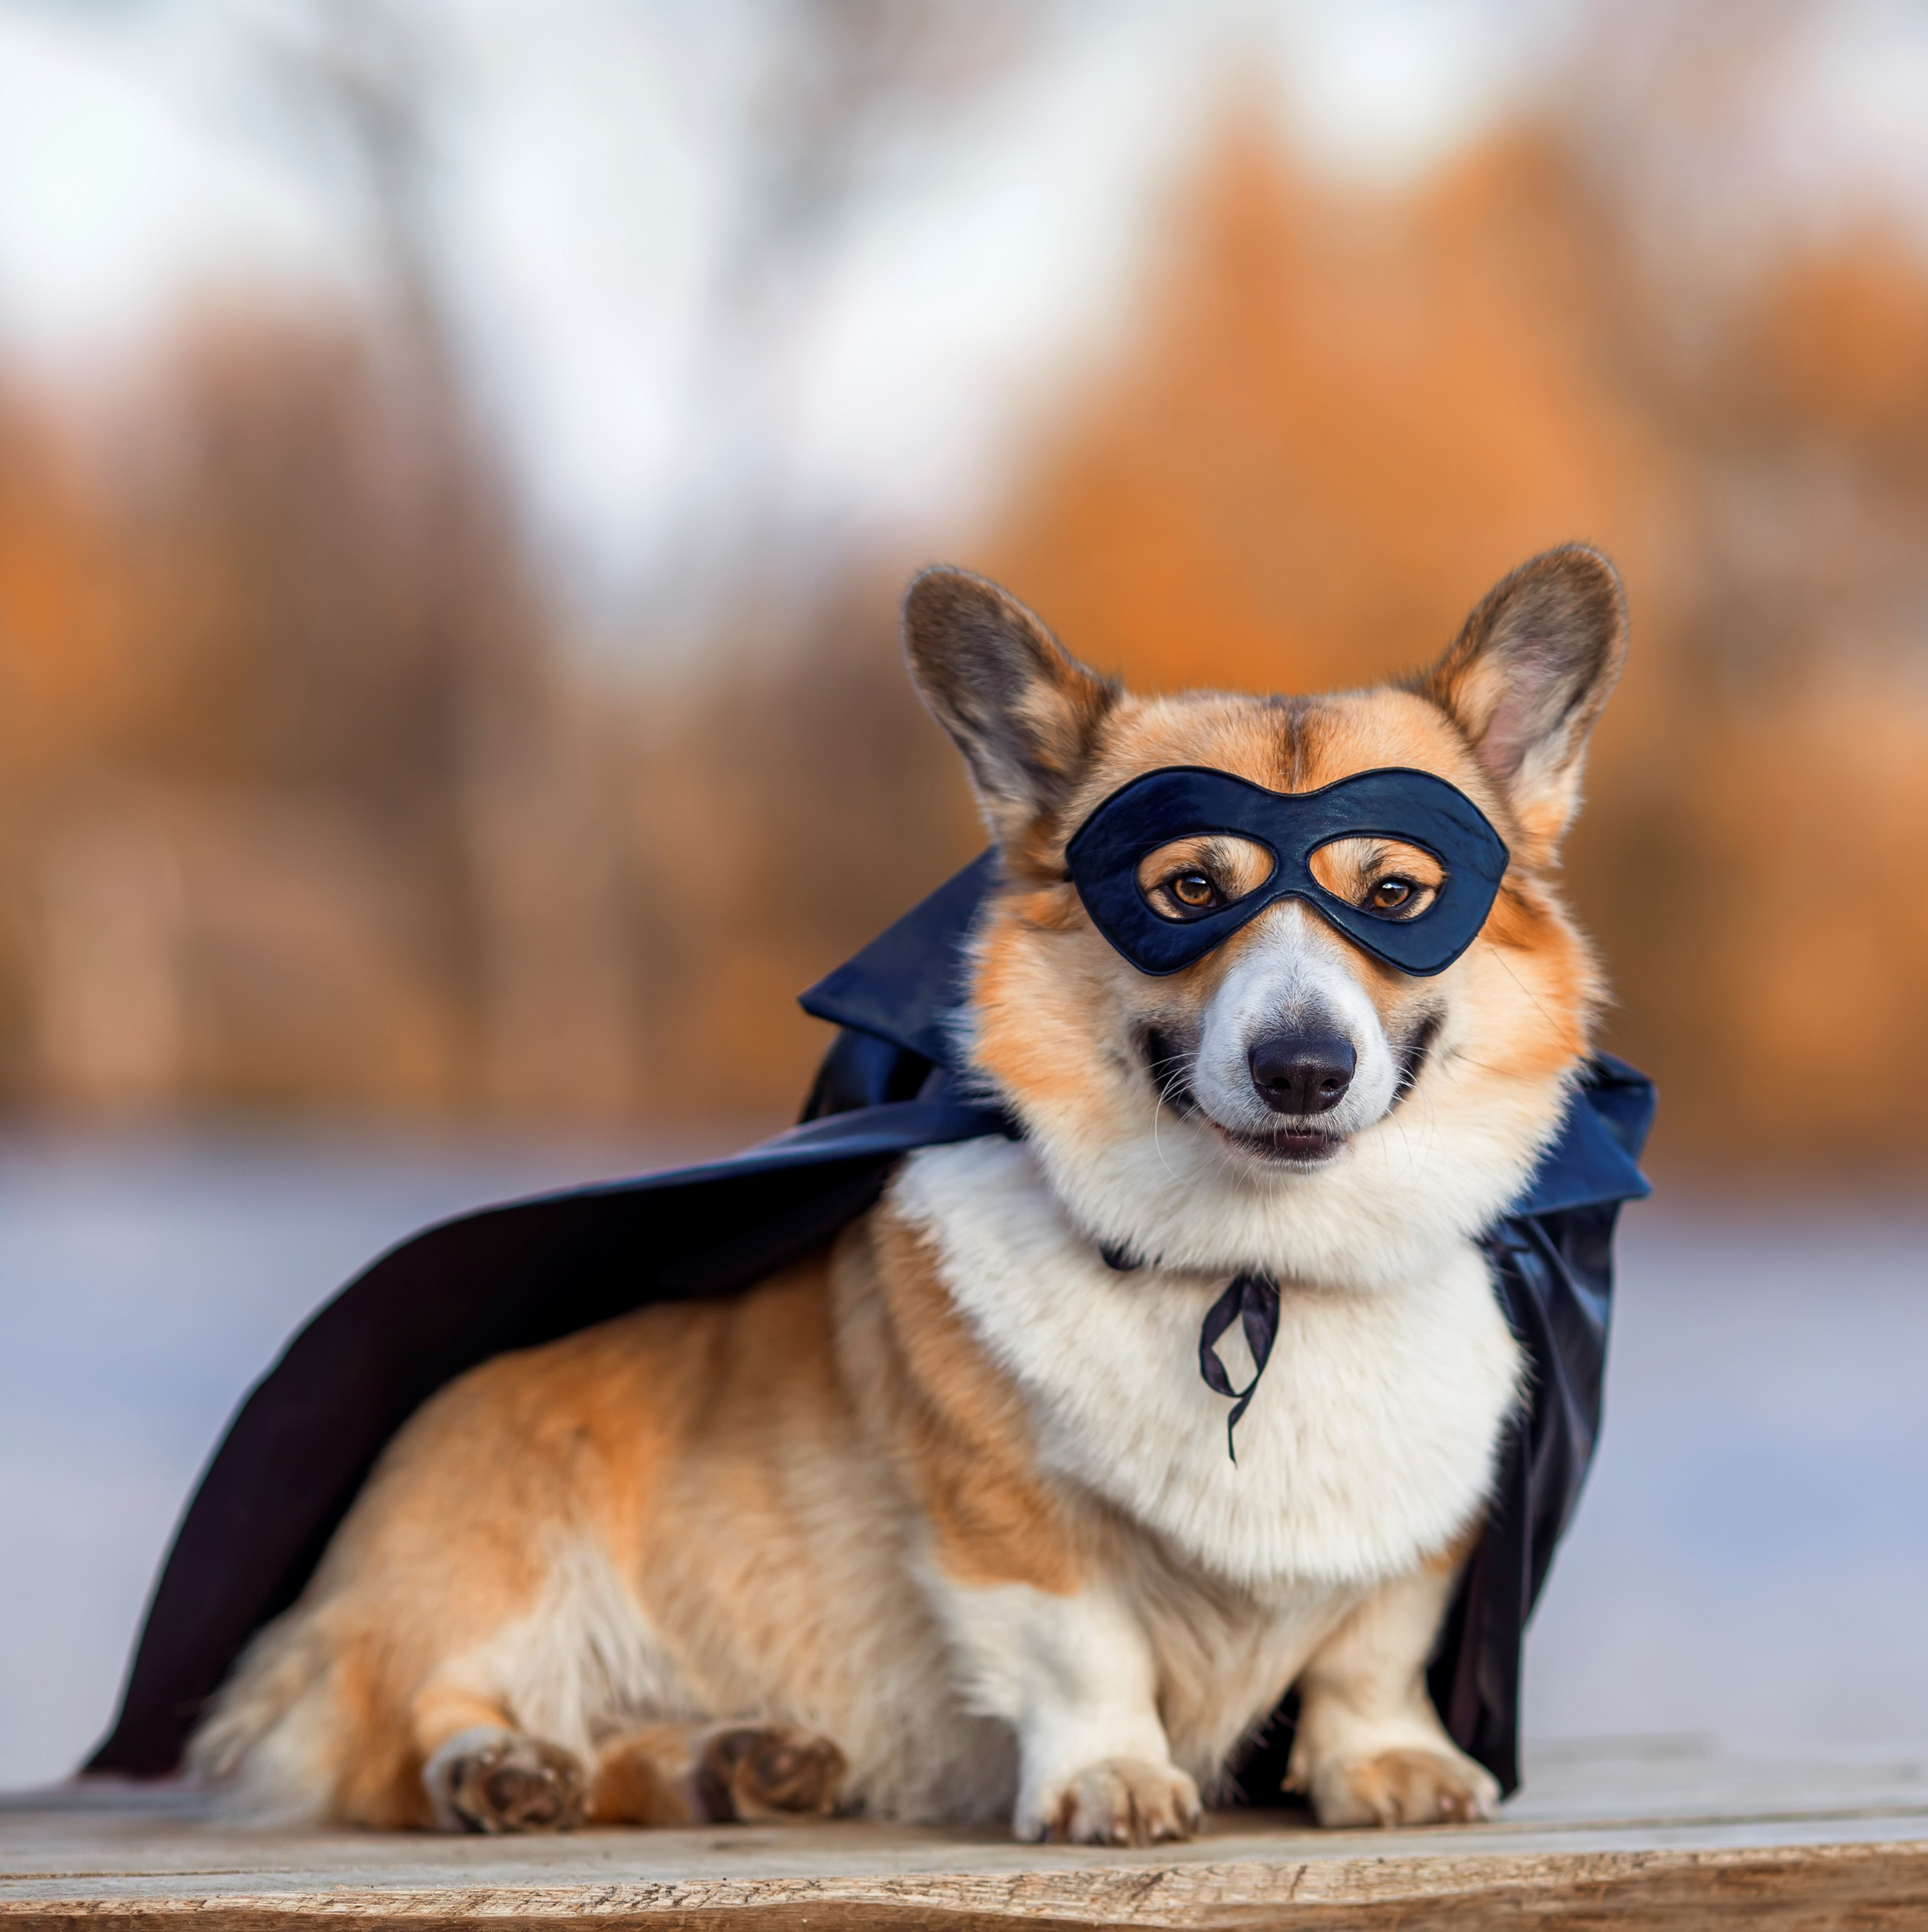
Feuille modèle (texte à projeter ou recopier) :
Mon superhéros/ ma superhéroïne s’appelle…
Il/Elle peut…
Il/Elle porte…
Il/Elle aide…
Il/Elle travaille dans…

Slide 9
Dessin et écriture guidée
Les élèves dessinent leur superhéros et écrivent 3 à 5 phrases en utilisant les modèles:
Modèles au masculin
Mon superhéros s’appelle Turbo‑Flash. Il protège les gens de la ville.
Il a un costume très brillant et un grand bouclier rouge.
Il peut sauter par‑dessus les immeubles quand quelqu’un a besoin d’aide.
Il utilise sa super‑vitesse pour arrêter les méchants.
Il travaille surtout la nuit parce qu’il voit très bien dans le noir.

Slide 10

Dessin et écriture guidée
Modèles au féminin
Ma superhéroïne s’appelle Luna‑Étoile. Elle aide les animaux en danger.
Elle porte une cape argentée et un masque magique.
Elle peut parler aux animaux et comprendre leurs besoins.
Elle utilise sa lumière spéciale pour guider les gens perdus.
Elle vole au‑dessus de la ville pour surveiller que tout va bien.

Slide 11

Évaluation formative
Observation orale : participation, vocabulaire, phrases simples
Vérification de la feuille écrite : 3–5 phrases completes
Créativité et clarté du dessin

